Slide 1
Imagen portada: P. Erick.

Slide 2
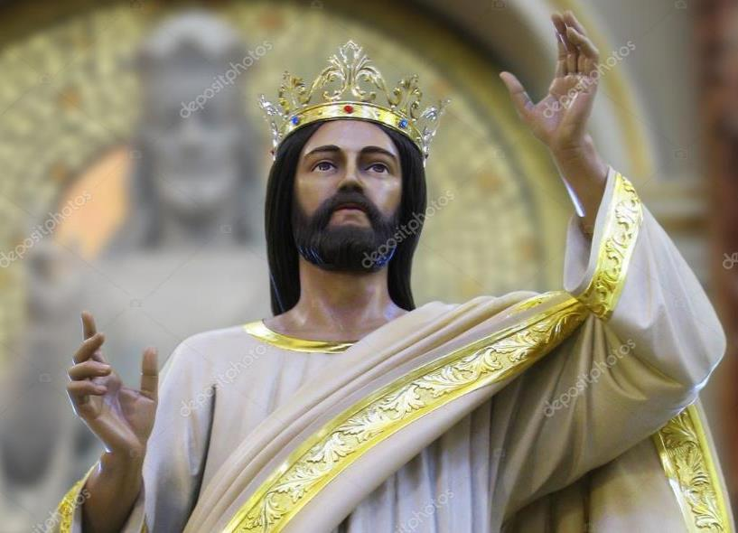
Cristo Rey
Lucas 23, 35-43
ACUÉRDATE DE MÍ CUANDO VENGAS COMO REY
20 noviembre 2022

Slide 3
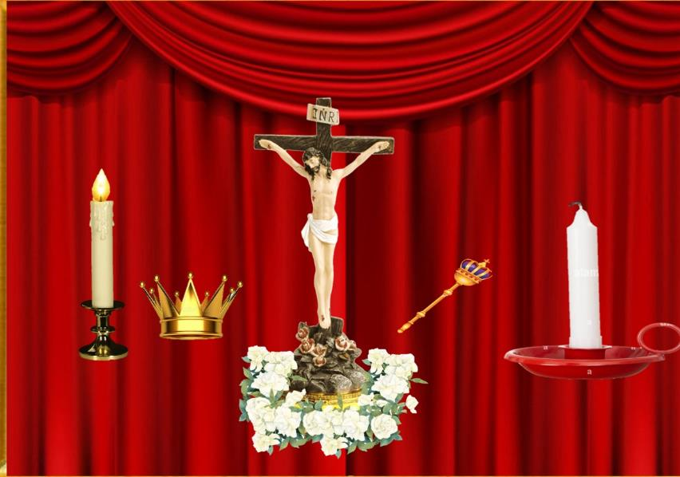
Ambientación: Crucifijo, a un lado una vela apagada y al otro, una vela encendida. Alrededor de la cruz se pueden poner flores blancas u otro símbolo que exprese la realeza de Cristo.
Cantos sugeridos: Tu Reino es Vida.

Slide 4
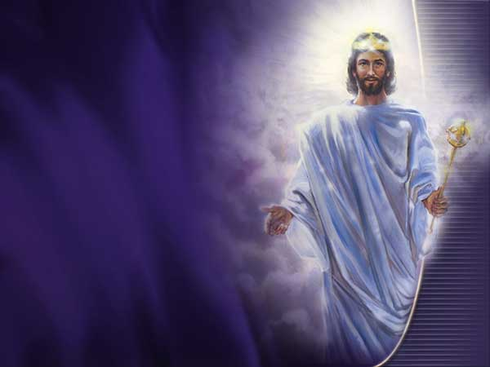
AMBIENTACIÓN:
Al terminar el año litúrgico, celebramos la fiesta de Jesucristo, Rey del Universo. Jesús, a quien hemos acompañado como discípulos a lo largo de todo el año, ha anunciado con su palabra y sus obras la venida del Reino de Dios. El Padre lo ha puesto todo en sus manos y ahora se manifiesta como Rey, Señor del tiempo y del espacio.

Slide 5
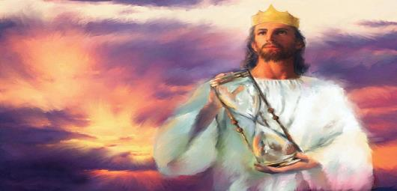
Oración inicial
Tu reino, Señor, se hace presente cuando se fomenta la justicia y es respetada la libertad.
Cuando todos somos hijos tuyos los sueños deletrean: amistad, hermanos, paciencia, caridad.
Tu reinado, Señor, viene a nosotros siempre que el pueblo dispone de sustento, vivienda, trabajo y sanidad.

Slide 6
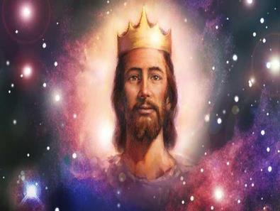
Tú nos enseñas, por Jesús, a vivir con dignidad la vida y a festejarla en la fraternidad.
En tu reino, Señor, no caben privilegios de quienes se creen el fruto de la espiga en honor y dignidad.
El reino que predicaste llega casi de puntillas,
se revela y está escondido.

Slide 7
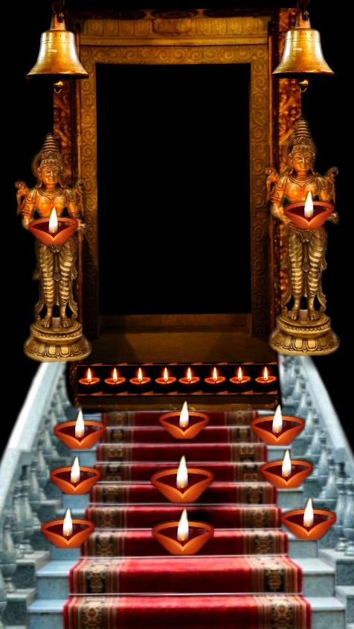
Es simiente que se esparce por los campos, levadura que fermenta entre la masa, luz que muestra el horizonte a los perdidos.
¡Venga tu Reino, Señor y danos la fuerza para ser tus testigos! Amén.

Slide 8
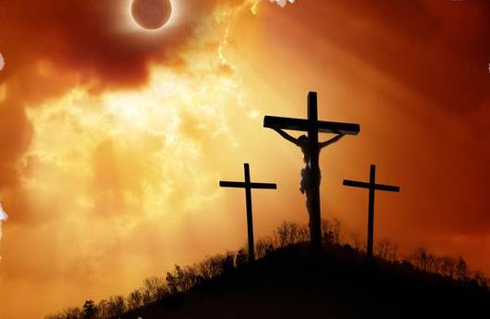
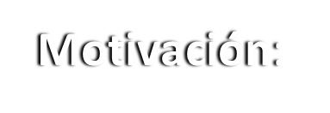
Desde la cruz, Jesús completa el plan misericordioso de Dios. El perdón a quienes lo crucifican y la promesa al buen ladrón son la expresión
de su victoria, del poder de un rey que tiene autoridad para perdonar. Escuchemos:

Slide 9
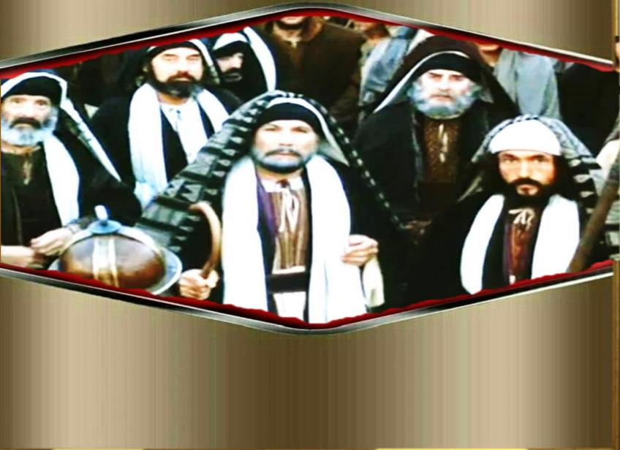
Lucas 23, 35-43
Cuando Jesús estaba ya crucificado, el pueblo estaba allí mirando. Las autoridades le hacían muecas diciendo: - A otros ha salvado; que se salve a sí mismo, si es el Mesías de Dios, el Elegido.

Slide 10
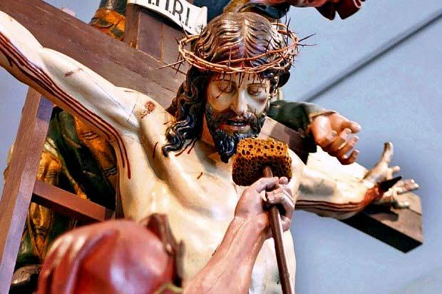
Se burlaban de él también los soldados, ofreciéndole vinagre y diciendo: Si eres tú el rey de los judíos, sálvate a ti mismo.

Slide 11
Había encima de él una inscripción:
"Éste es el rey de los judíos."

Slide 12
Uno de los malhechores crucificados lo
insultaba, diciendo: - ¿No eres tú el Mesías? Sálvate a ti mismo y a nosotros.

Slide 13
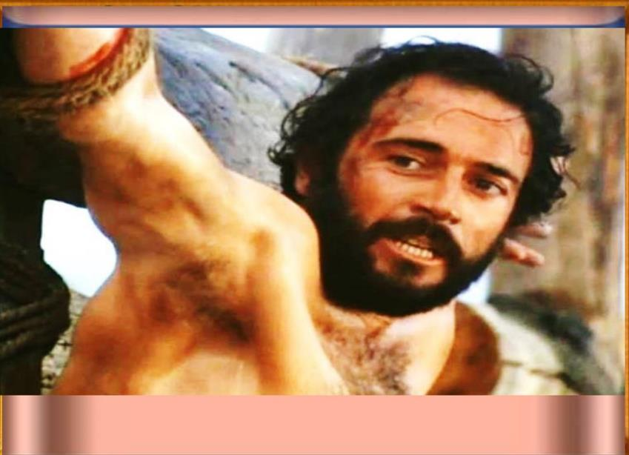
Pero el otro lo increpaba: -¿Es que no temes a Dios, tu que sufres la misma condena? ,
Nosotros la sufrimos justamente porque recibimos el pago de lo que hicimos, en cambio, él no ha hecho nada malo .

Slide 14
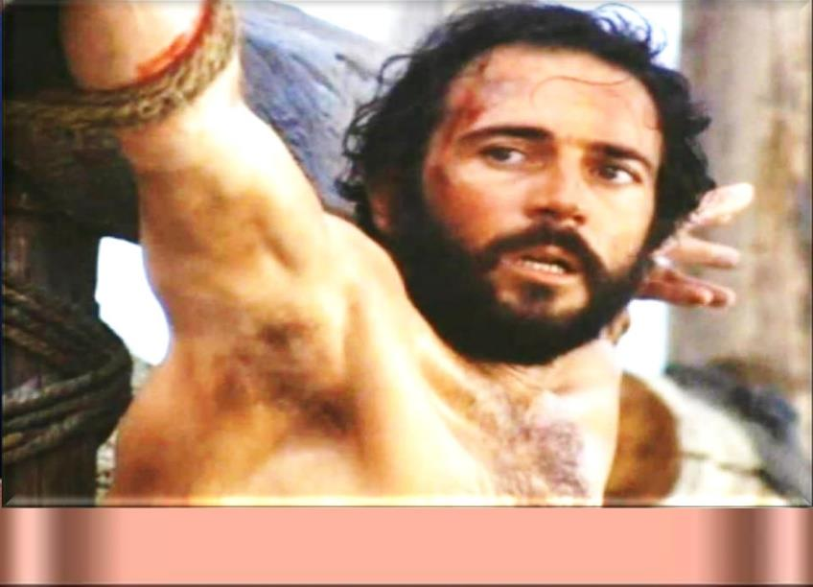
Y decía: - Jesús, acuérdate de mí cuando llegues a tu reino.

Slide 15
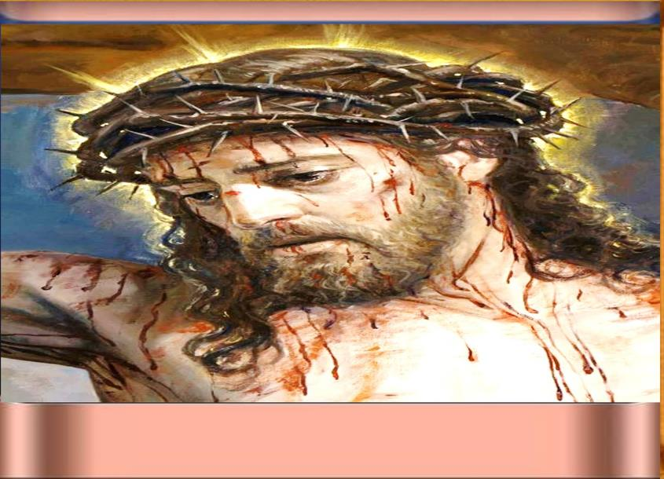
Jesús le respondió:
-Te aseguro: hoy estarás conmigo en el paraíso.

Slide 16
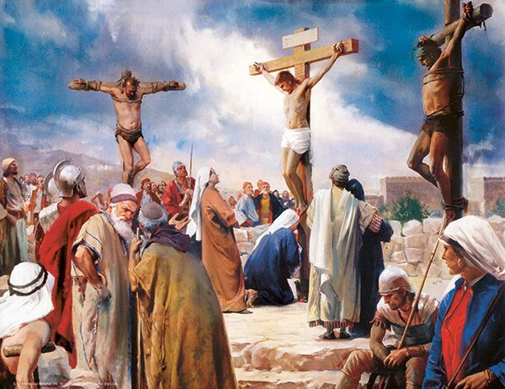
Preguntas para la lectura:
¿Quiénes son los personajes que aparecen en el relato?, ¿Qué hacen o qué le dicen a Jesús?, En función de su actitud, ¿podrías dividirlos en dos grupos?.

Slide 17
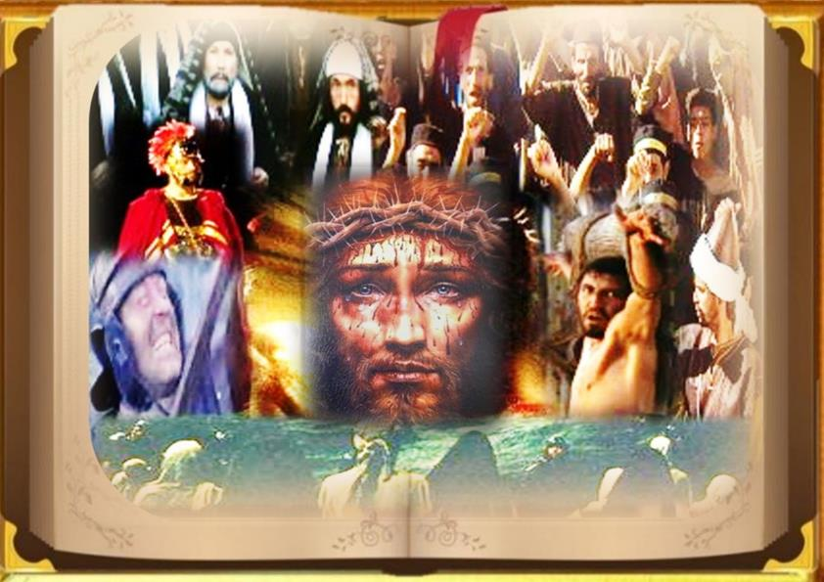
¿Cómo le llaman quienes lo insultan?

Slide 18
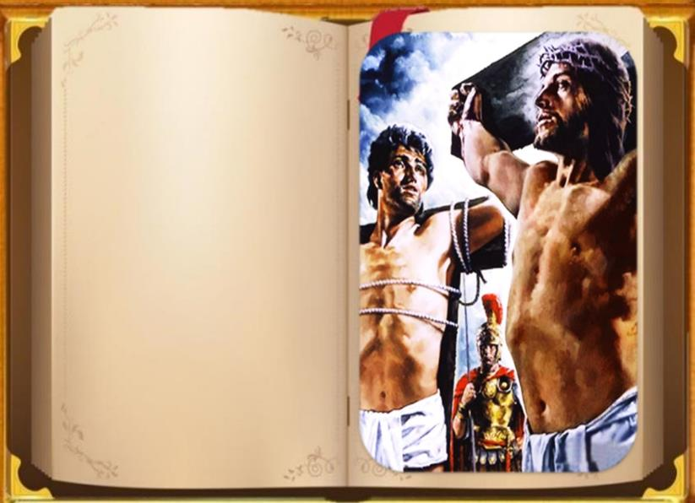
El relato cambia de tono cuando entra en escena el buen ladrón. ¿Qué dice sobre Jesús?,
¿Qué le pide?.

Slide 19
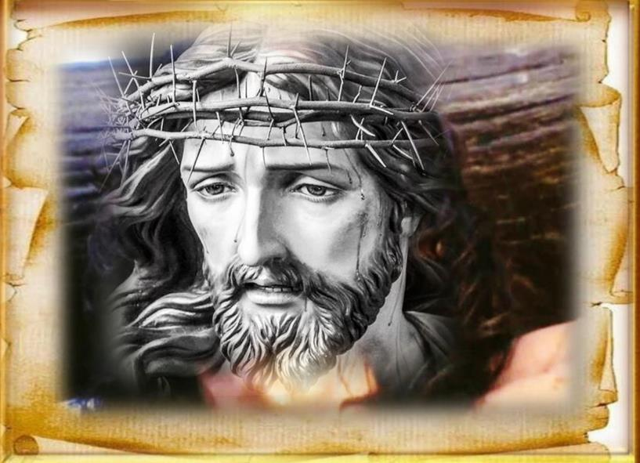
¿Cuál es la respuesta de Jesús?

Slide 20
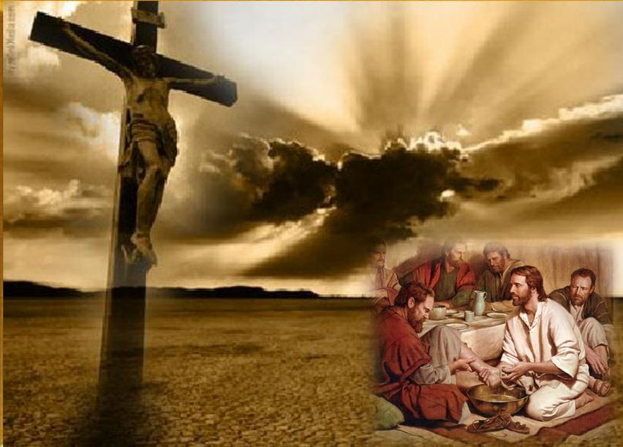
¿Cómo se “manifiesta” el reinado de Jesús?
¿Desde el poder y la opresión? ¿O desde la cruz y el servicio?

Slide 21
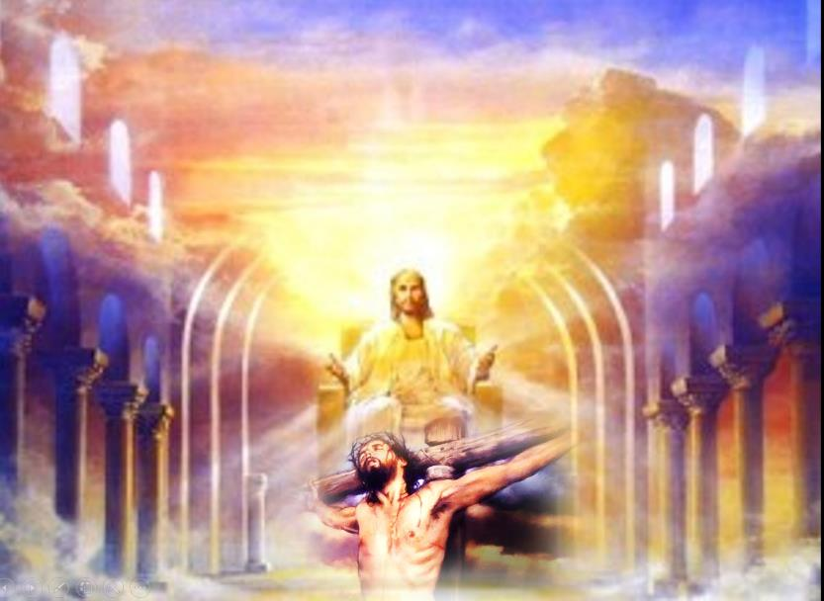
MEDITATIO
¿Qué ME dice el texto?
Motivación:
Entre burlas e insultos, Jesús se manifiesta como rey a través de su muerte en cruz. Volvamos la mirada a nuestros días para meditar sobre el significado del reinado de Cristo en nuestra vida y en la de cuantos nos rodean.

Slide 22
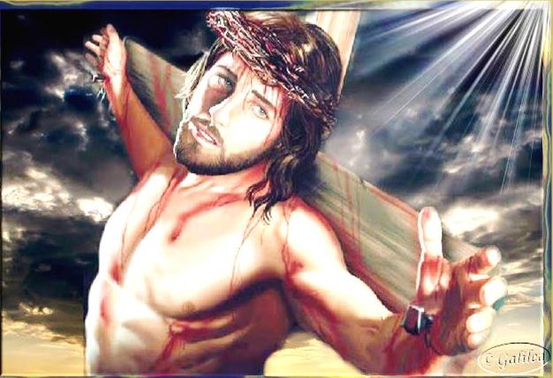
¿Qué importancia tiene y qué revela el hecho que el Señor Jesús, haya sido llamado: “…rey de los judíos…”, en un contexto de insultos y burlas (Lc 23,35-37)? ¿Qué pienso de la actitud de los jefes, los soldados y uno de los ladrones que se burlaban de Él?

Slide 23
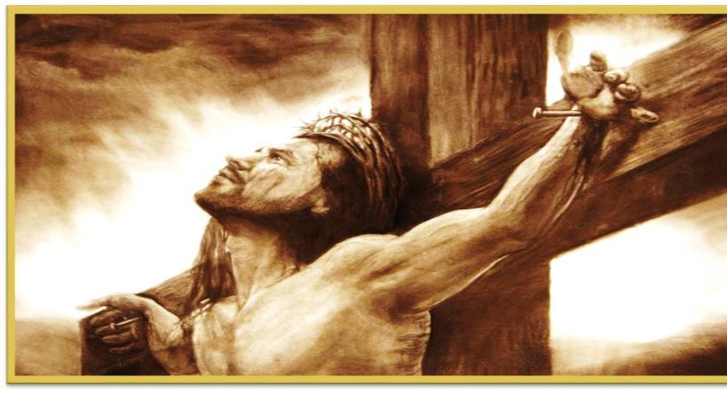
¿Qué destaco y qué aprendo de la actitud del Señor en la cruz?, ¿qué aprendo de su manera de actuar?.

Slide 24
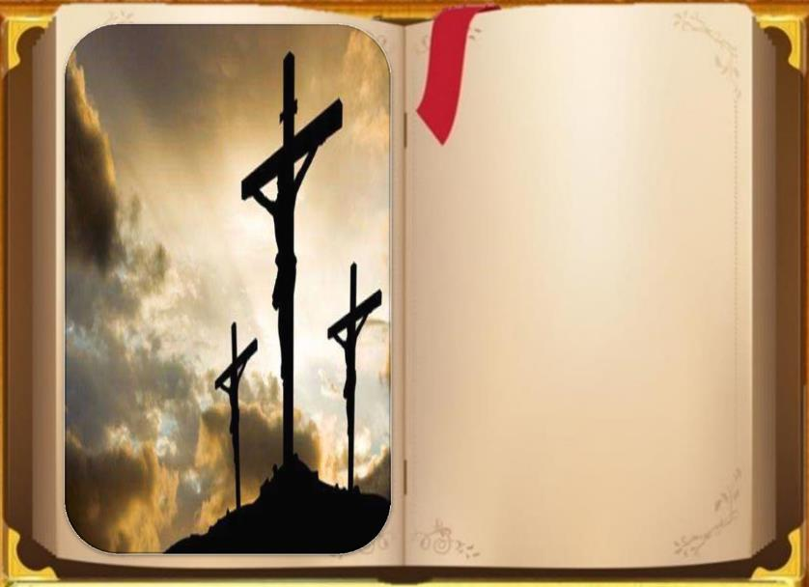
¿Cuál es el mensaje que nos deja el diálogo de Jesús con los dos ladrones?, ¿qué indican la actitud de cada uno de ellos?, ¿cuál es la trascendencia de las palabras de Jesús. (Lc 23,43) ?

Slide 25
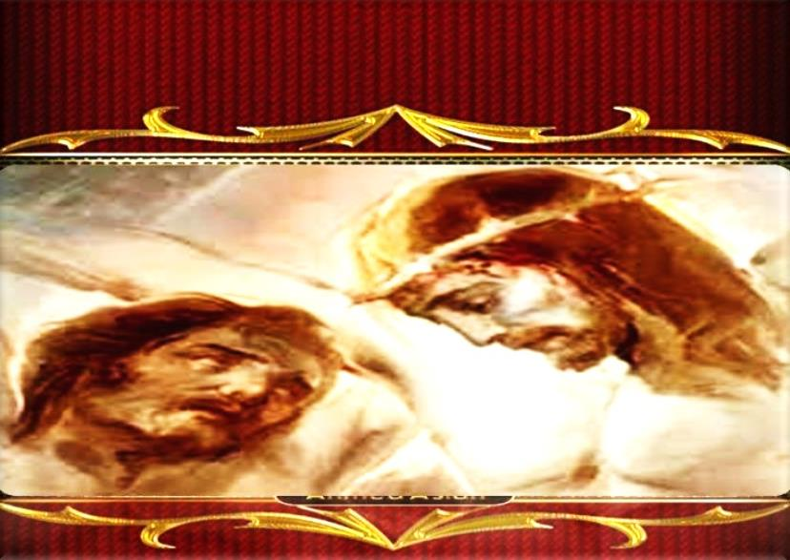
¿Tengo la humildad, la paciencia, y sobre todo, la profundidad y el arrepentimiento del “buen ladrón”?

Slide 26
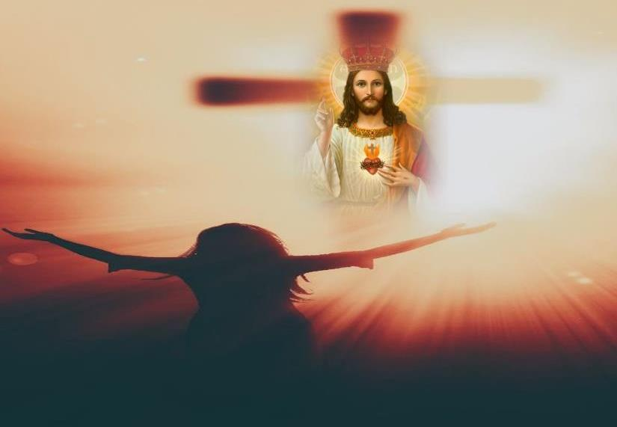
¿Descubro a Jesús como “Cristo Rey” desde el servicio y la entrega?

Slide 27
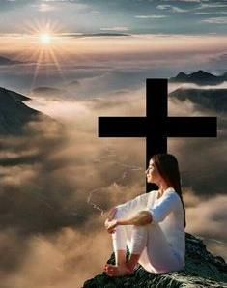
Oratio
¿Qué le digo al Señor motivado por su Palabra?
Motivación:
Presentemos juntos al Señor todo lo que nos haya sugerido la lectura y meditación del pasaje evangélico de hoy. Pidámosle la gracia de ser perseverantes, vigilantes y orantes en medio de las pruebas cotidianas y las persecuciones.

Slide 28
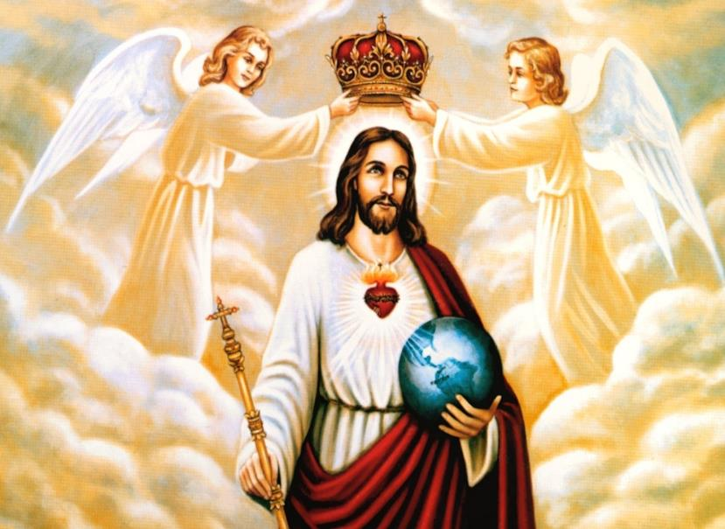
Luego de un tiempo de oración personal, compartimos nuestra oración.

Slide 29
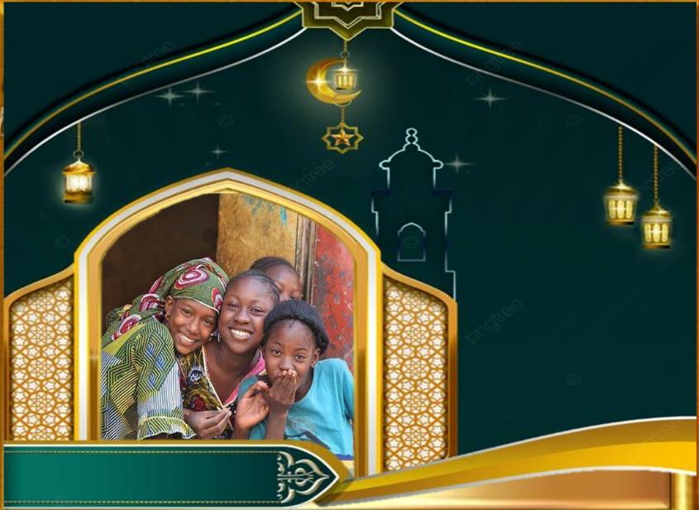
Salmo 121
¡Qué alegría cuando me dijeron: «Vamos a la casa del Señor»!. Ya están pisando nuestros pies tus umbrales, Jerusalén.
¡Qué alegría cuando me dijeron: “Vamos a la casa del Señor”!.

Slide 30
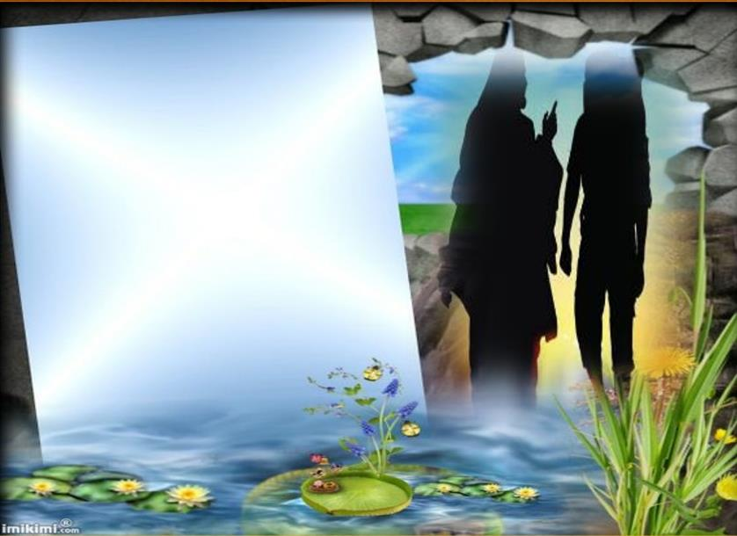
Allá suben las tribus, las tribus del Señor, según la costumbre de Israel, a celebrar el nombre del Señor; en ella están los tribunales de justicia, en el palacio de David.
¡Qué alegría cuando me dijeron: “Vamos a la casa del Señor”!.

Slide 31
CONTEMPLATIO
¿Qué me lleva a hacer el texto?
Motivación:
San Vicente nos explica de qué manera reina Dios:
"Reina de una manera especial sobre los justos, que lo honran y le sirven; sobre las almas buenas, que se entregan a Dios y no respiran más que a Dios; sobre los elegidos, que deberán glorificarle eternamente. Sobre esas personas es sobre las que reina de una manera especial, por medio de las virtudes que practican y que han recibido de él. Él es el Dios de las virtudes, y no hay ninguna que no venga de él. Todas ellas proceden de esta fuente infinita, que las envía a las almas escogidas que, siempre dispuestas a recibirlas, son siempre fieles en practicarlas. Y de este modo ellas procuran el reino de Dios, y es así como Dios reina siempre en ellas". (San Vicente de Paúl XI, 431)

Slide 32
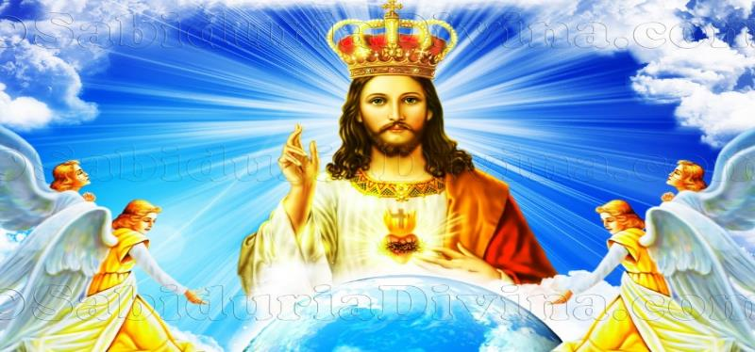
“Reinar es servir y servir es reinar”.
¿Qué podemos hacer para que el reinado de Dios se extienda cada día más en nuestros ambientes?

Slide 33
Oración final
Hoy te alabmos, Padre,
Porque en la resurrección de tu Hijo,
Cristo Jesús, lo constituiste Rey y Señoruniversal de todo lo creado con un poder y un reino eterno que no cesarán.
Gracias también, porque, a su vez,
Cristo ha hecho de nosotros,
los bautizados en él, un reino de sacerdotes para nuestro Dios.

Slide 34
Haz, Señor, que venga tu reino al mundo de los hombres, y danos la fuerza de tu Espíritu para mantener irrevocable nuestra entrega personal a la construcción de tu reinado en nuestro mundo:
tu reino de verdad y de vida,
tu reino de santidad y de gracia,
de justicia, de amor y de paz.
Así mereceremos alcanzar de ti el reino eterno con Cristo. Amén.

Slide 35
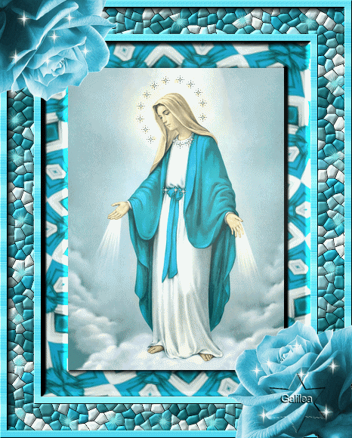
27 de XI Fiesta de la Virgen de la Medalla Milagrosa
Texto de Lectio Divina: Padre César Chávez Alva (Chuno) C.ongregación de la Misión.
Power Point : Sor Pilar Caycho Vela - Hija de la Caridad de San Vicente de Paúl

